Slide 1
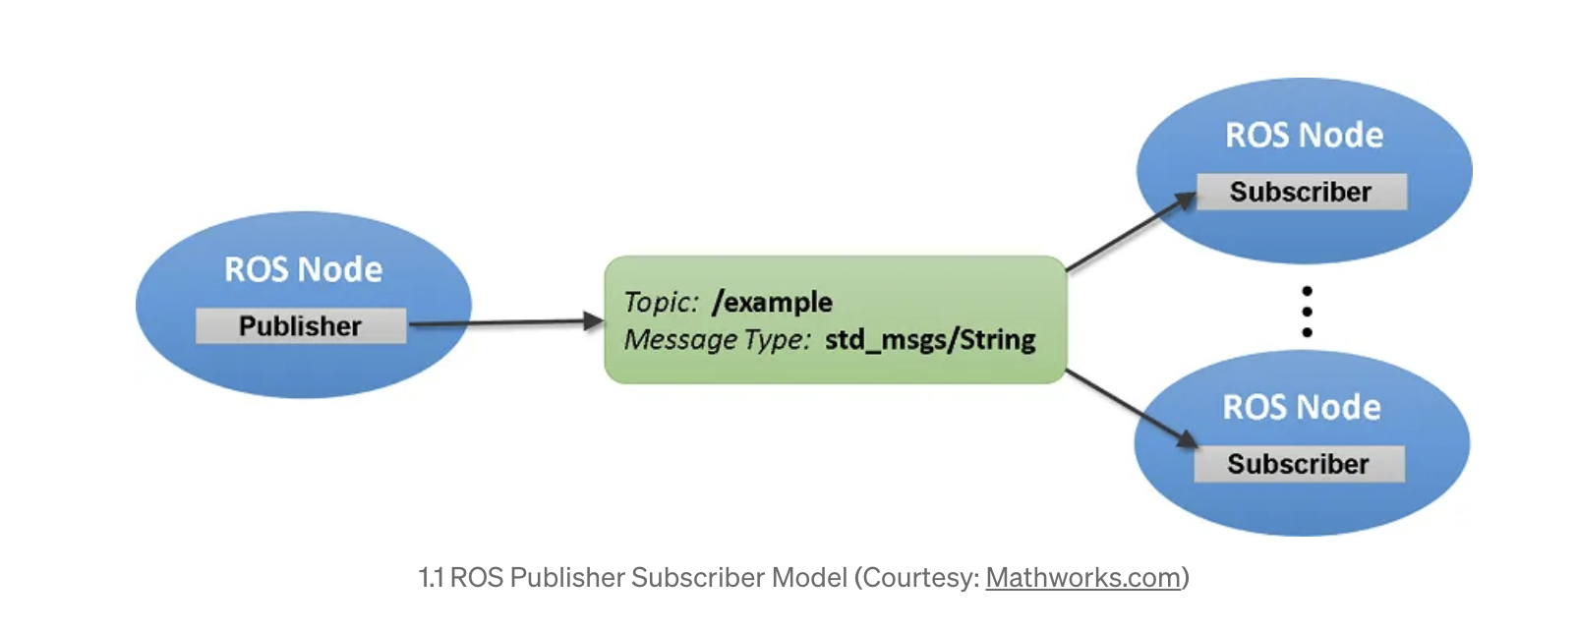
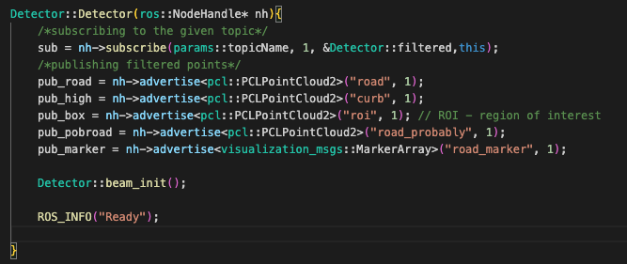
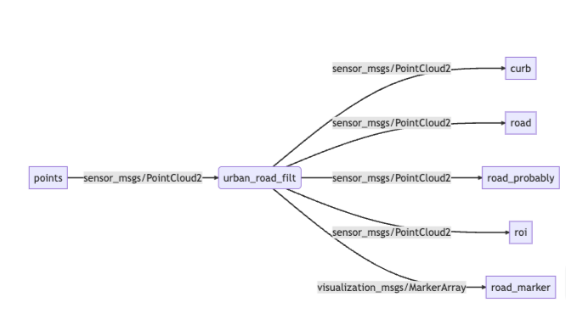
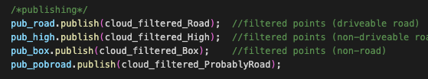
消息流
消息类型(message type)：PCLPointCloud2…
话题（topic）:“road”“curb”…

Slide 2
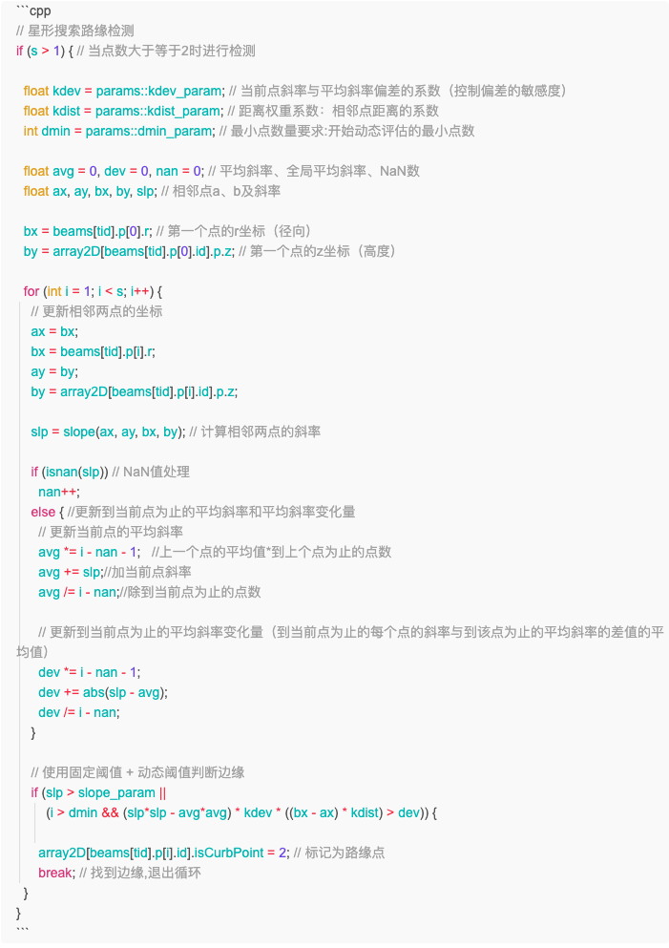

获取当前扇区内所有点的极坐标
将扇区内所有点由近及远排序
计算相邻两点的斜率
积累足够点数后
与固定阈值比对
计算动态检测判断量
slp*slp - avg*avg计算当前点斜率和平均斜率的平方差值，作为基础判断量。
kdev作为一个系数，调整差值判断敏感度。
(bx - ax) * kdist计算相邻两点距离，并用系数放大，作为权重调整判断。
以上三项相乘：综合了斜率差值和点距的判断量。
判断下一个点
与动态检测阈值比对
dev代表全局的平均斜率变化量，到当前点为止的每个点的斜率与到该点为止的平均斜率的差值的平均值，作为判断阈值。
如果判断量大于dev,则判定为边缘点。
判断条件是否同时符合
判断是否为路缘点

Slide 3
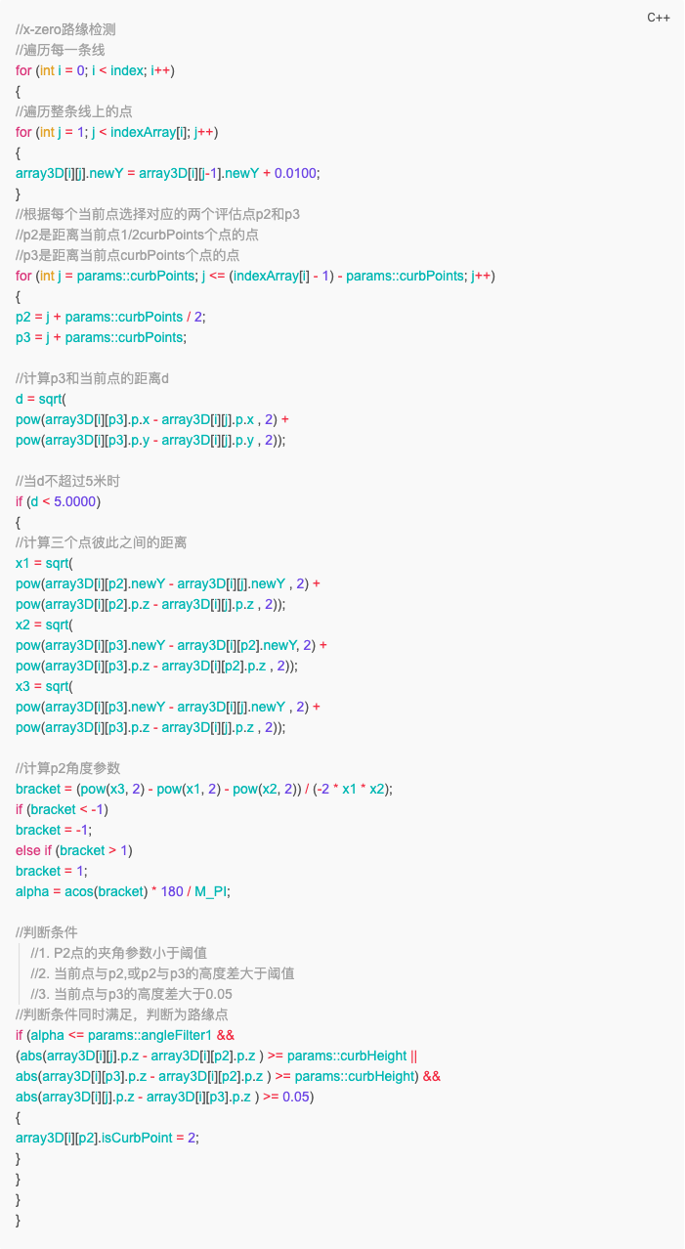
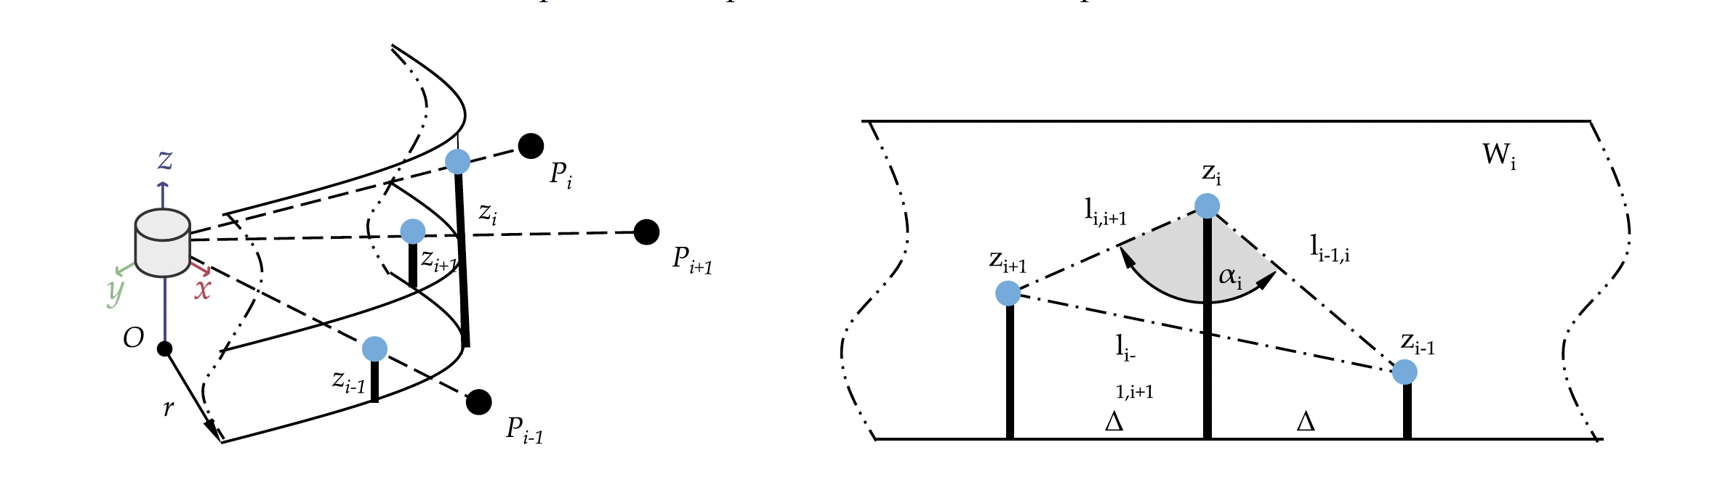
获取检测区域每一条线内所有点的xyz坐标
将线内所有点按角度顺序排序
在一条线内选取点数间隔相同的3个评估点
判断下一个点
计算3个评估点构成的两条线之间的夹角
是否满足判断条件
三个点的的夹角参数小于阈值
当前点与第二个点,或第二个点与第三个点的高度差大于阈值
当前点与第三个点的高度差大于0.05
判断是否为路缘点

Slide 4
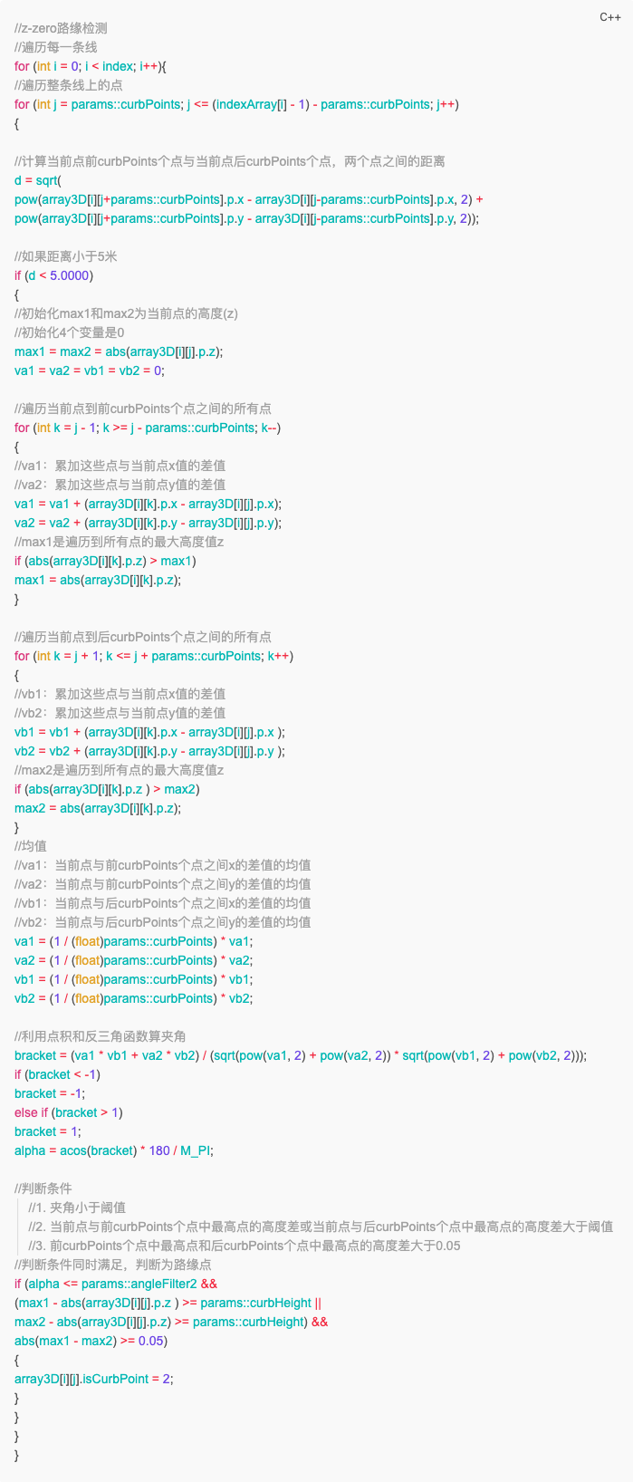
获取检测区域每一条线内所有点的xyz坐标
将线内所有点按角度顺序排序
按顺序在一条线内选取一个评估点
按顺序在一条线内选取一个评估点
判断下一个点
计算夹角
忽略z值
计算以当前点为基准，前n个点的平均x和y值以及后n个点的平均x和y值
计算当前点指向前平均点与指向后平均点的向量夹角
是否满足判断条件
夹角小于阈值
当前点与前n个点中最高点的高度差或当前点与后n个点中最高点的高度差大于阈值
前n个点中最高点和后n个点中最高点的高度差大于0.05
判断是否为路缘点

Slide 5
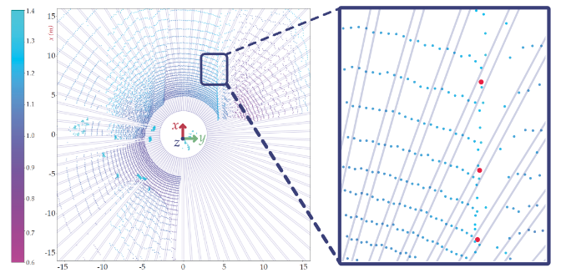

Slide 6
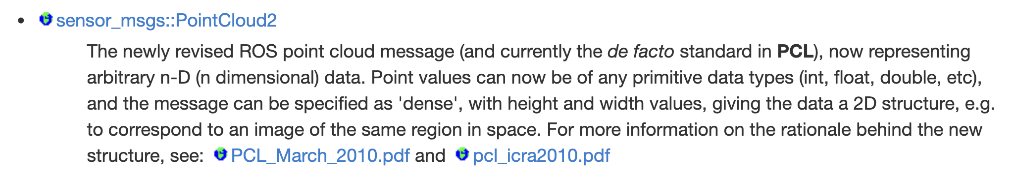
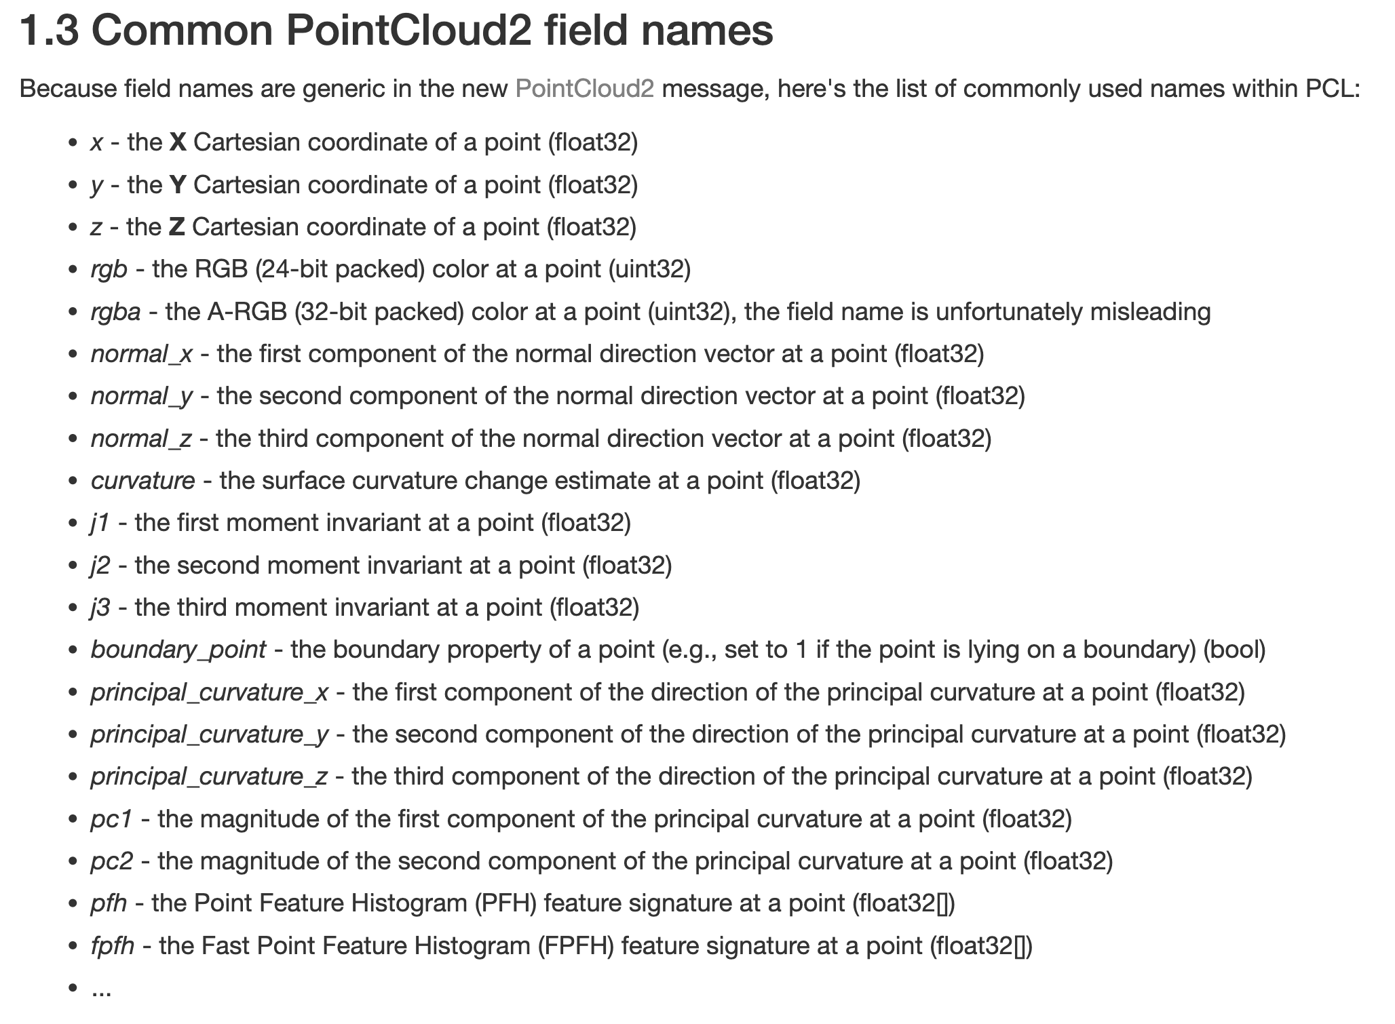
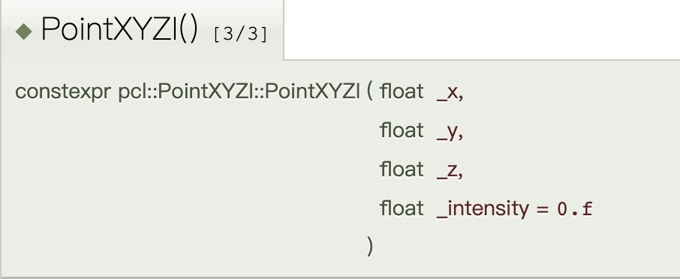
数据类型

Slide 7
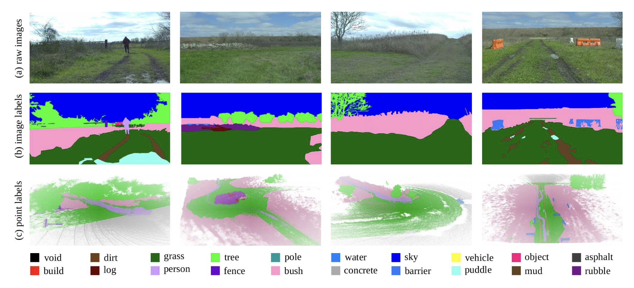
野地数据集
Rellis 3D
https://github.com/unmannedlab/RELLIS-3D

